Slide 1
市场普涨 人均股神
主讲老师
陈儒渊
课程日期
2024.4.17
执业编号
A1120623090007
中国·广州

Slide 2
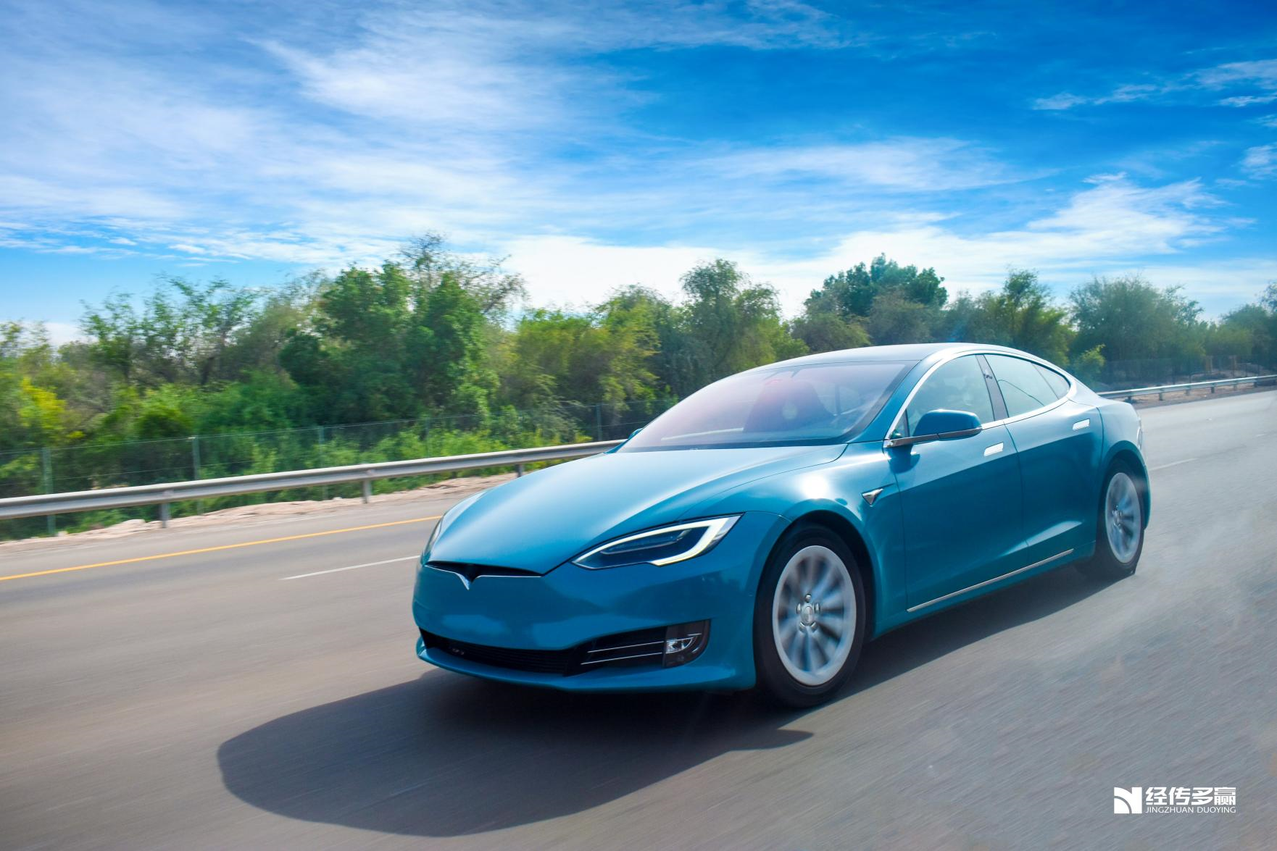
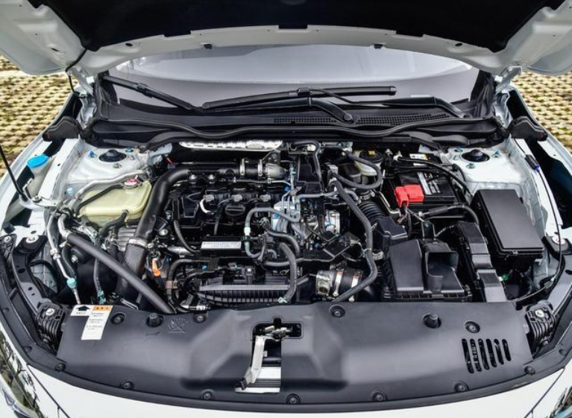
核心三部曲
环境（大盘）：大盘决定你要不要开车
汽车（板块）：板块决定你想要去哪里
板块中军——汽车引擎
司机（个股）：个股决定你能不能超车

Slide 3
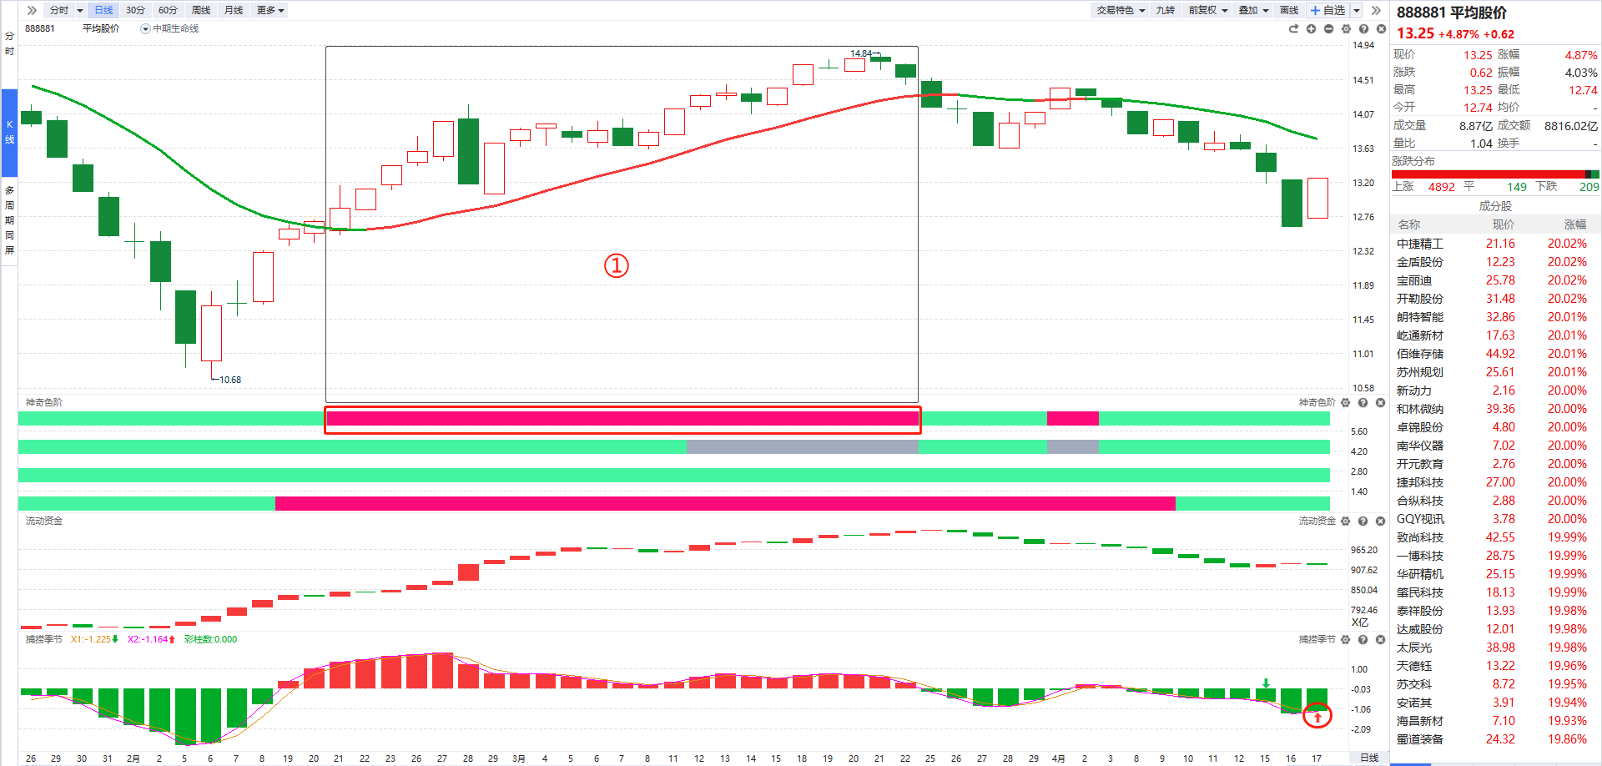
大盘状态
现状：短线超跌拐头向下+捕捞季节弱势金叉+流动资金翻红+辅助线下
策略：超跌反弹＃反转

Slide 4
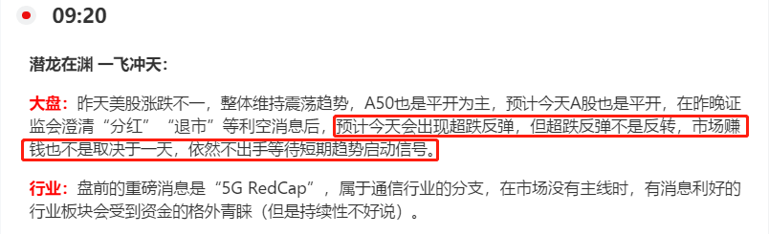
主力狙击营
4月17号：
4月16号：
4月15号

Slide 5
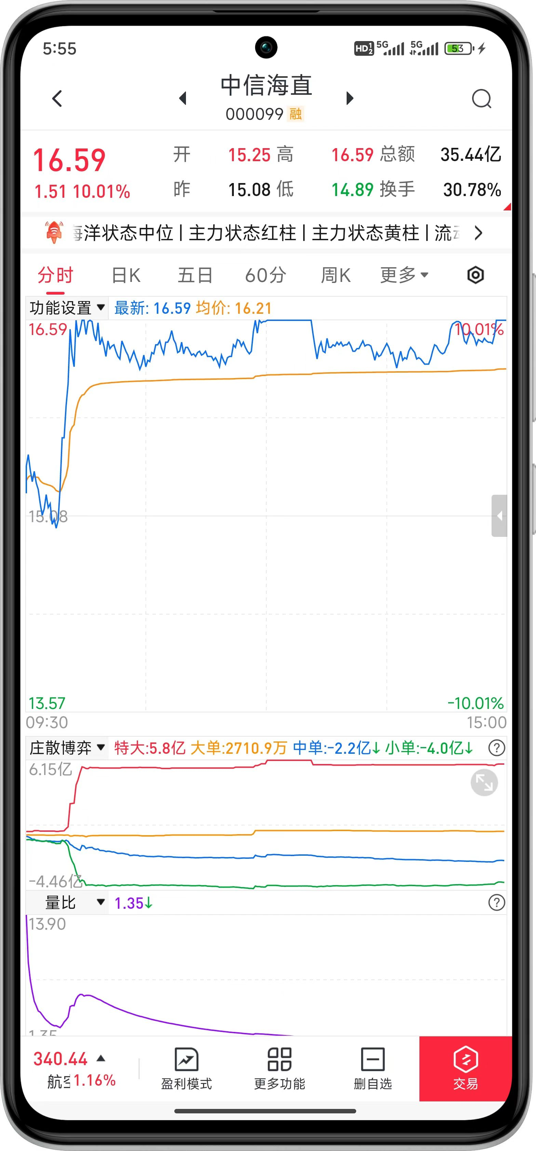
四线开花
庄散博弈（最强形态）：
红线、黄线呈现向上（红线第一，黄线第二）
蓝线、绿线呈现向下（蓝线第三，绿线第四）
说明主力的超大单和大单形成合力抢夺散户筹码，此时个股容易大幅拉升甚至出现涨停板。
盘面配合：满足绝大部分的时间，但不适用与大盘暴跌的时候。
操作方法：
①分时均线上，等待回档分时均线机会
②分时均线下，等待突破分时均线机会

Slide 6
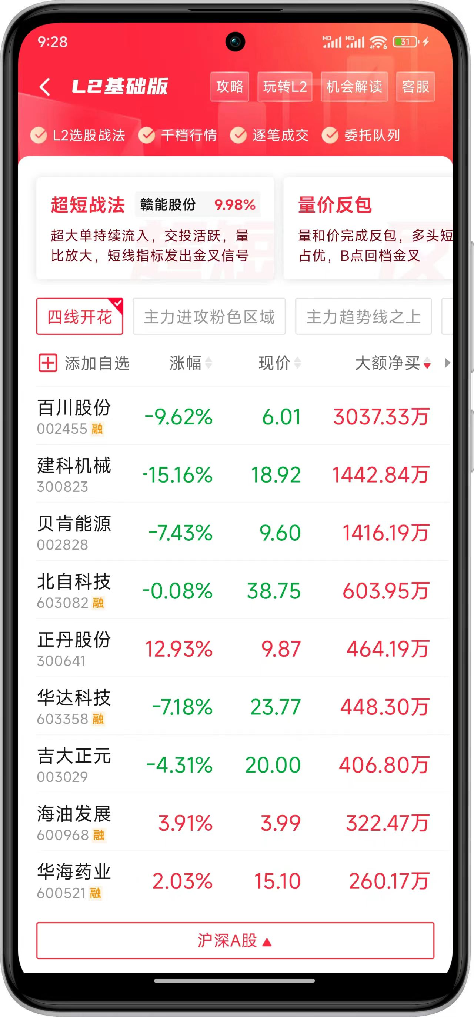
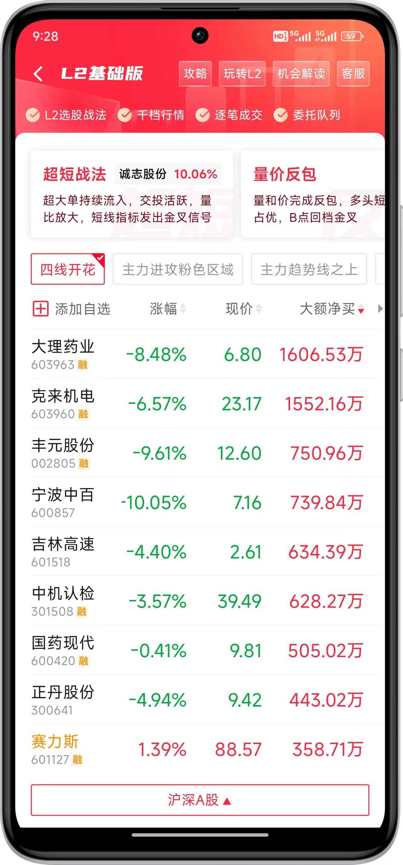
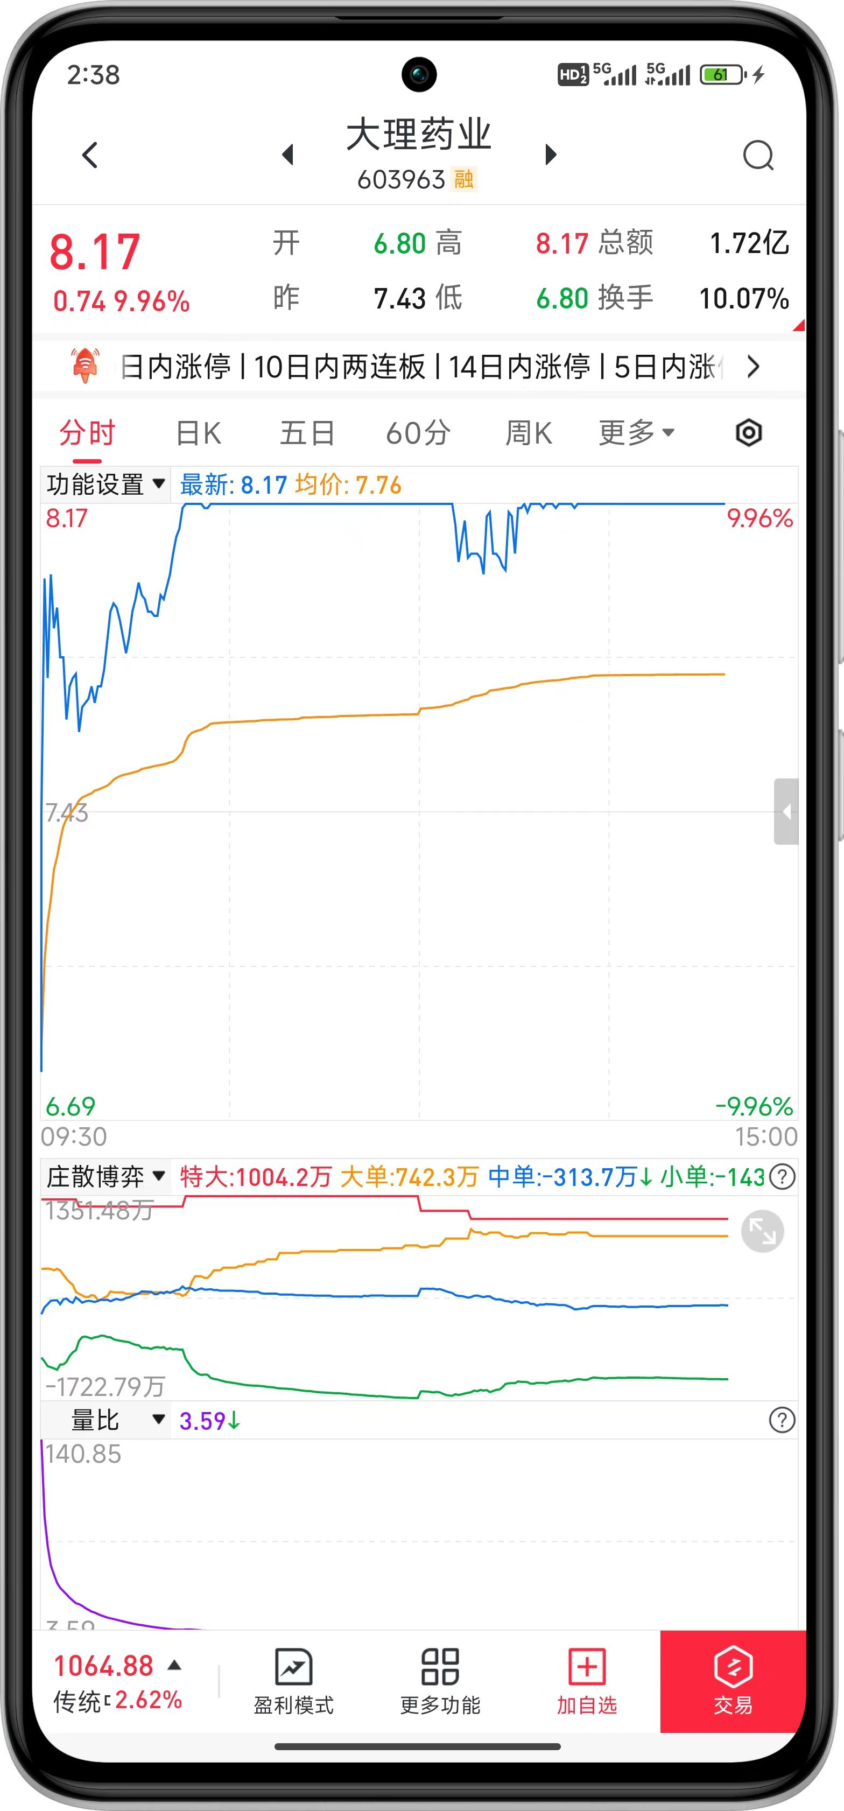
竞价选股——投机博弈
周二
周三
结果
竞价秘诀
大额净买超千万
竞价涨幅不超过3%
超“500亿”权重观察为主
不做高位板 反包可试2板
不做妖/新股 避开投机情绪
不做3日涨幅超20%的创业板
短线博弈风险大→→轻仓布局

Slide 7
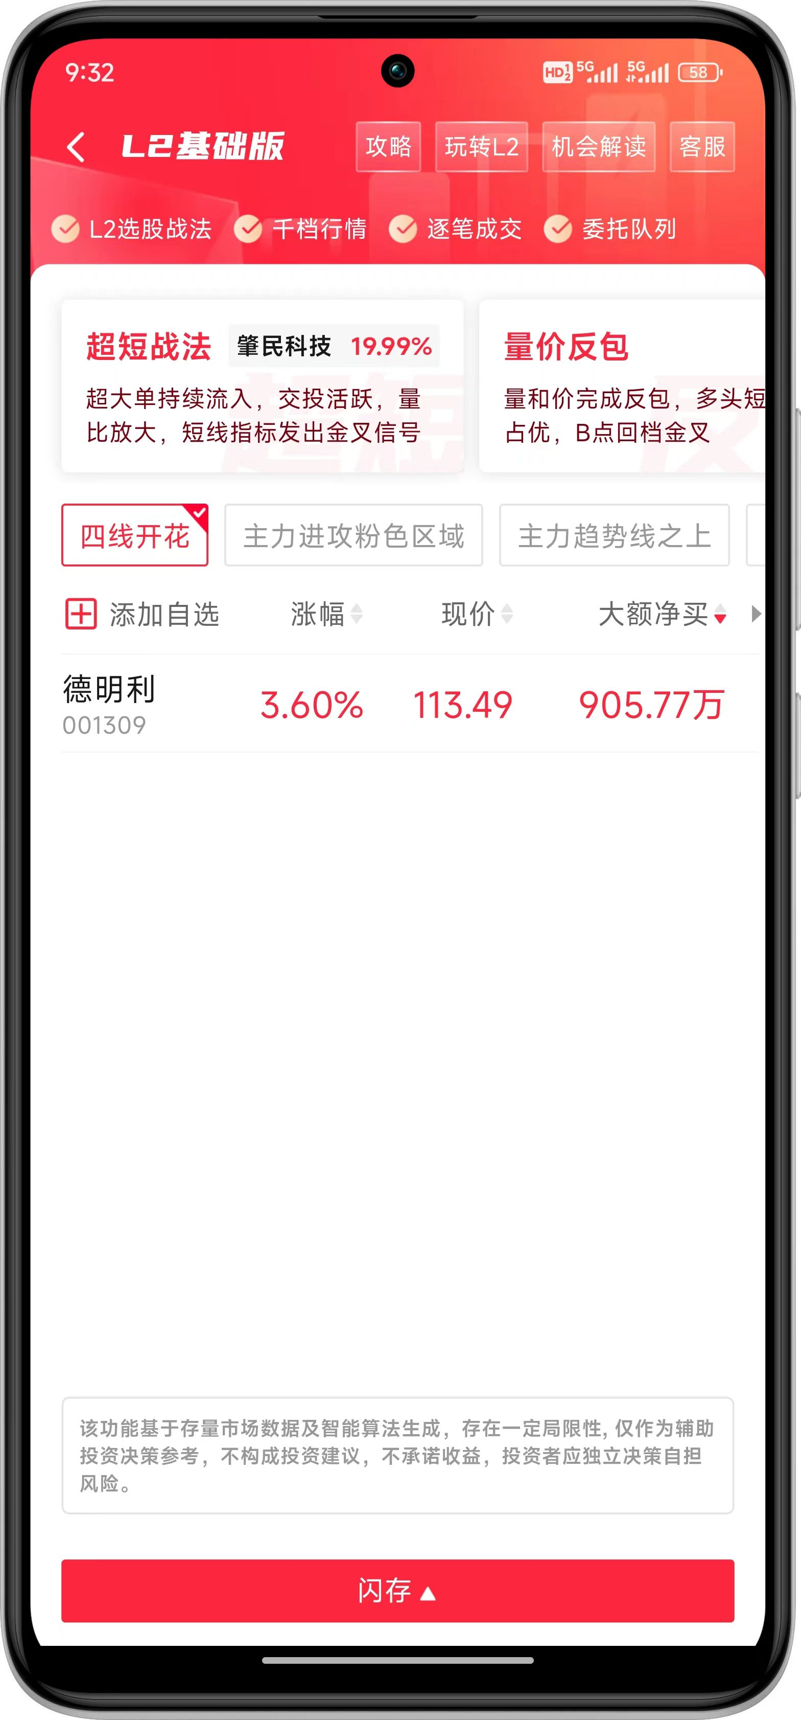
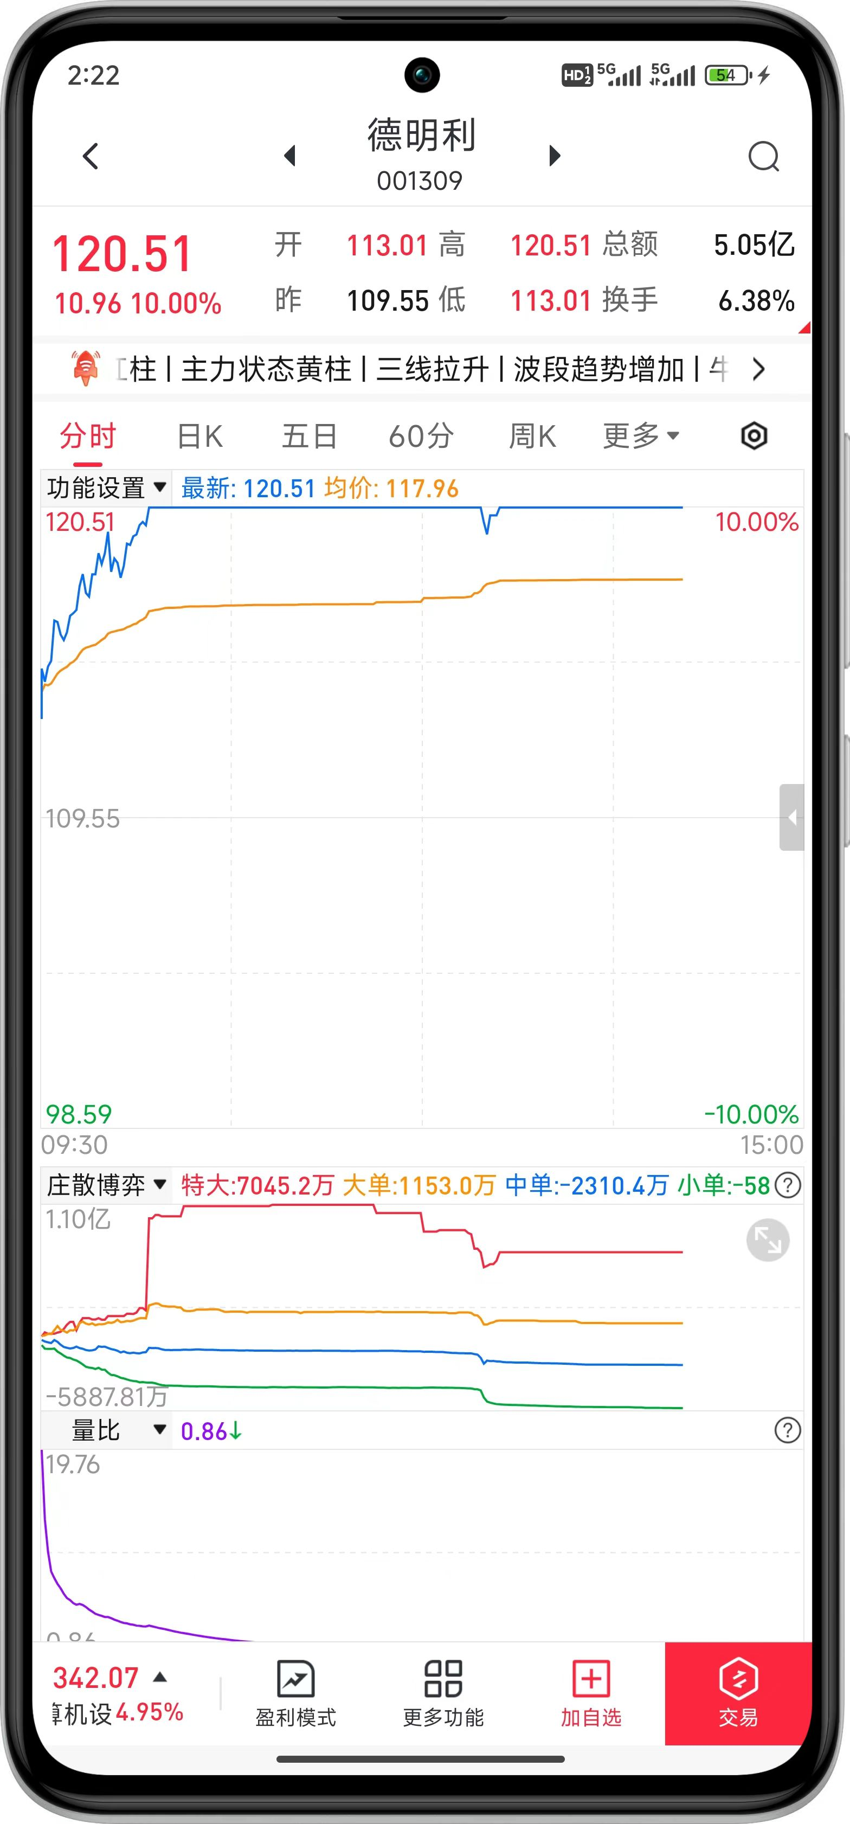
短线选股——强势板块选龙头

Slide 8
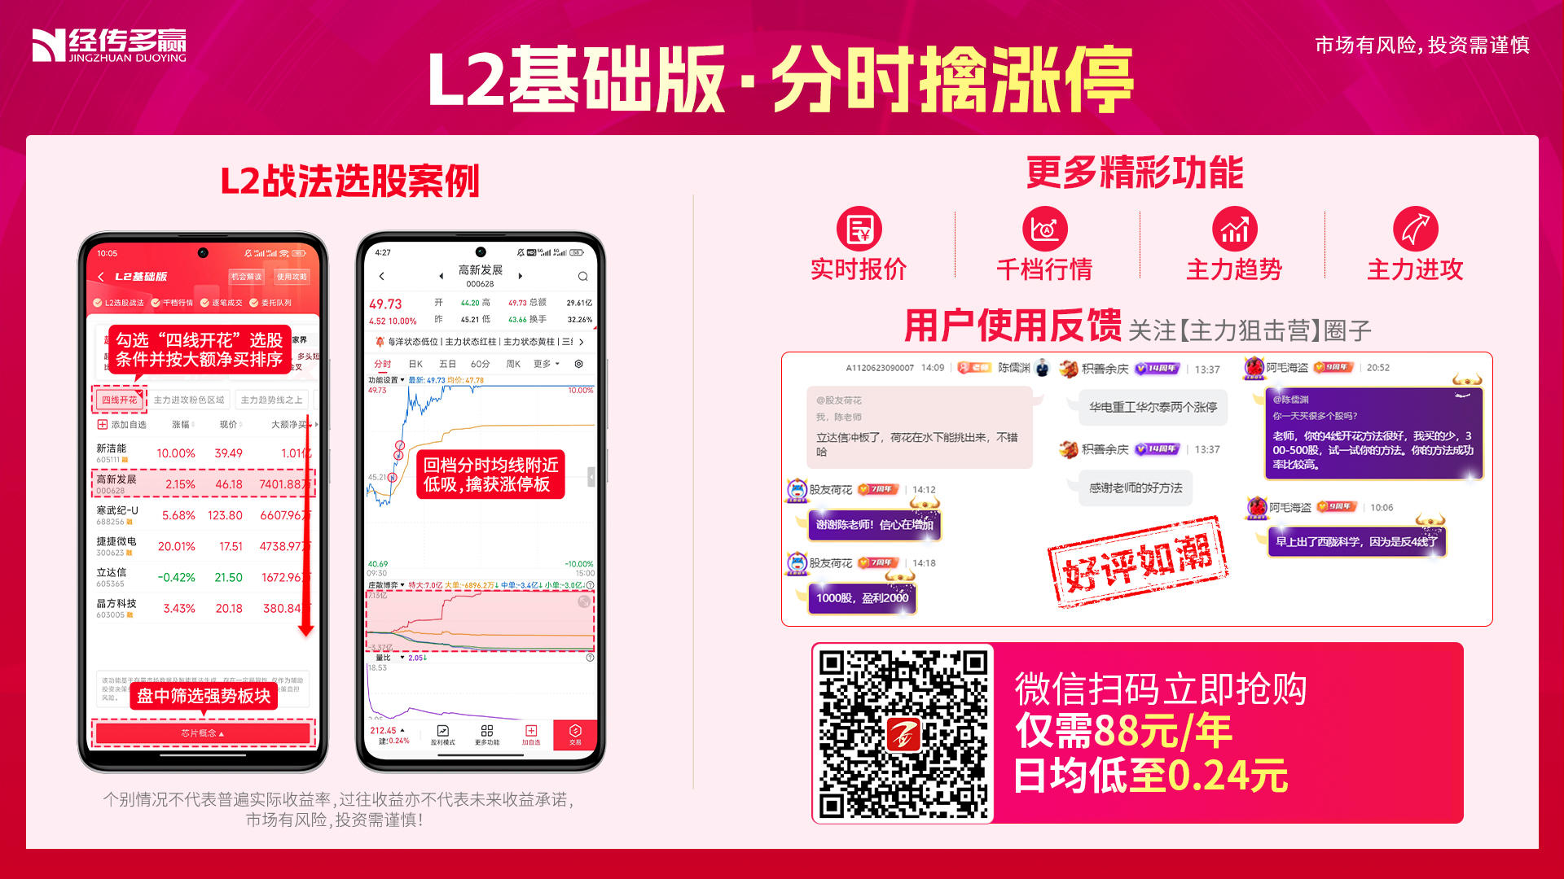
购买链接： https://activity.n8n8.cn/link/level-2

Slide 9
中线选股——天时地利人和

Slide 10
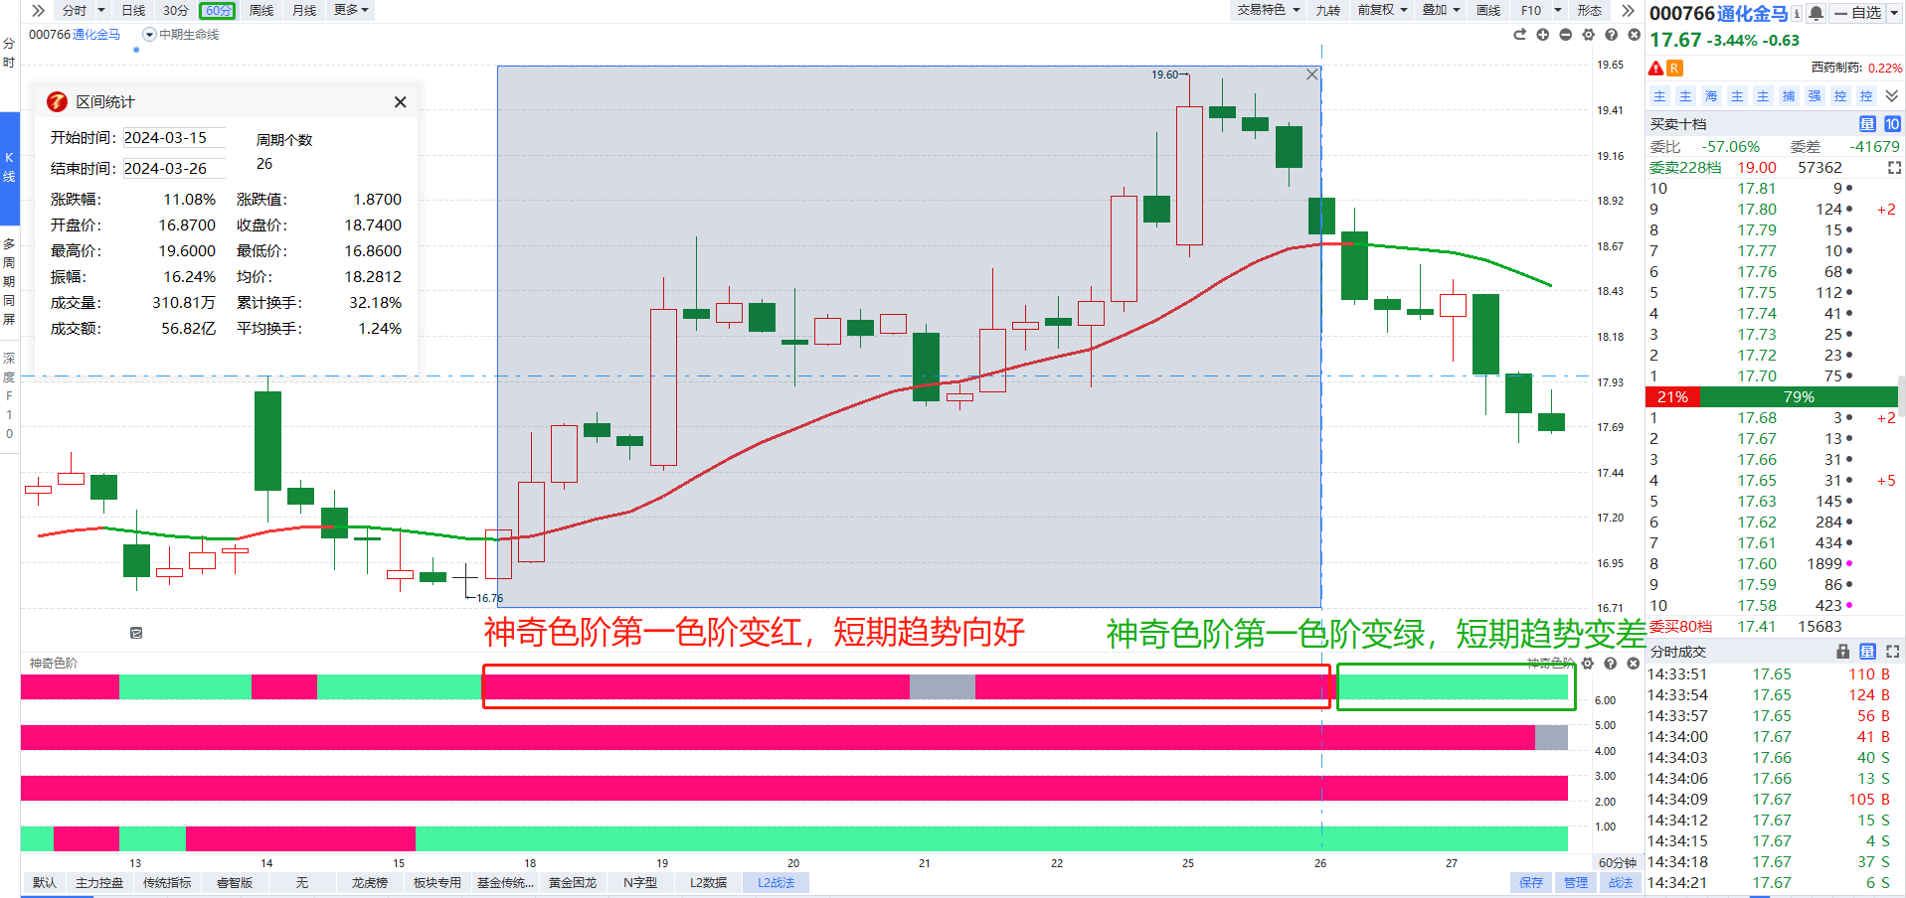
短线卖出策略
神奇色阶第一色阶（60分钟级别）： ①买点：神奇第一色阶变红 ②卖点：神奇第一色阶变绿→把利润拿到手

Slide 11
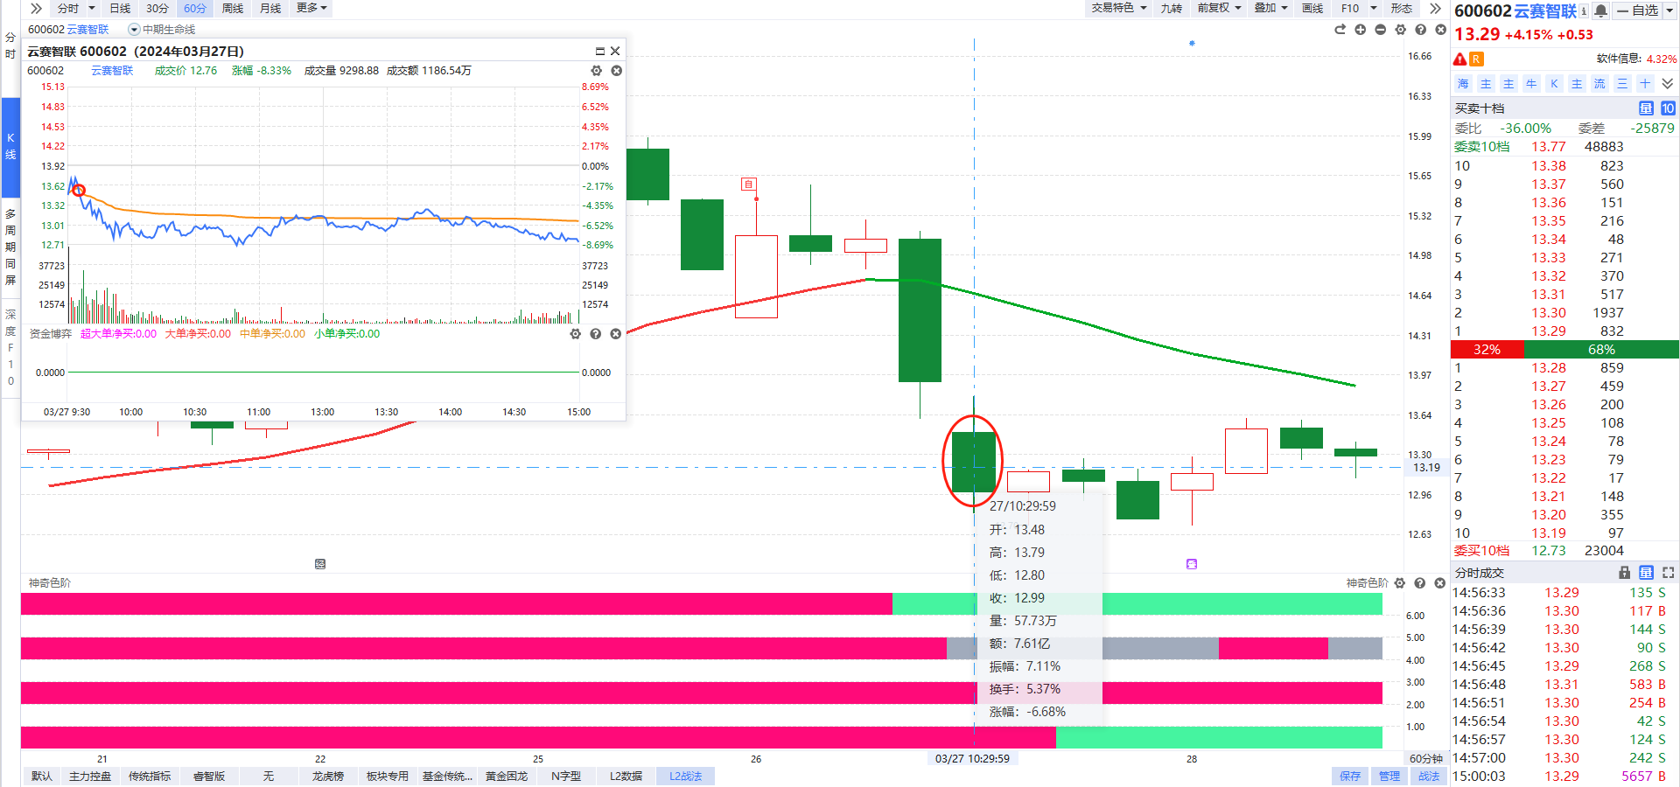
投机卖出策略
神奇色阶第一色阶（60分钟级别）： ①买点：前日集合竞价挂单 ②卖点：跌破分时均线→避免被深度套牢

Slide 12
购买链接： https://m.n8n8.cn/huodong/2019/profitModel/fund_zb_sqsj?open=renewal&useId=400000672

